Slide 1



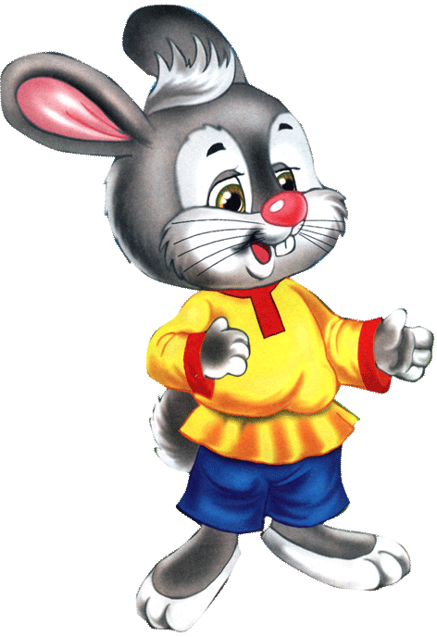


Ребята, берегите зрение!

